Slide 1

Presentación Asignatura
Módulo: PROGRAMACIÓN MULTIMEDIA Y DISPOSITIVOS MÓVILES
Ciclo: Desarrollo de Aplicaciones multiplataforma
Curso: 2º
‹#›
Notes:
‹#›

Slide 2
‹#›
PROGRAMACIÓN MULTIMEDIA Y DISPOSITIVOS MÓVILES
2º DAM, curso 2017/2018
7 créditos (70 horas).
Clases presenciales Martes (1h) y Jueves (2h)
Aula virtual de la asignatura - Google Classroom
Transparencias, lecturas, información de interés, avisos, calendario actualizado, material para trabajos.
Código matriculación: xYdfH
Alta con email del dominio educación.navarra.es (sería conveniente que utilizaseis una foto reciente como avatar de la cuenta).
Profesores: Miguel Ángel Barandalla y JuanRa Cayón Alcalde
Notes:
‹#›

Slide 3

‹#›
Aplicaciones sobre Redes de Ordenadores
En las redes de ordenadores, y por extensión Internet, la evolución es más o menos rápida:
Lenta: protocolos (TCP/IP)
Rápida: tecnologías de transmisión (ancho de banda) y aplicaciones.
Evolución en el campo de las aplicaciones:
WWW, Email, FTP, News, IRC
Mensajería instantánea
Juegos en red
P2P
VoIP
Videoconferencia
Redes sociales
Streaming

Slide 4
‹#›
‹#›
Objetivos académicos
Los vistos en la presentación de la asignatura
Habilidades:
Dotar al alumno de poder de “autoaprendizaje”.
Promover la actitud “inventiva” frente a la mera recitación memorística.
Notes:
‹#›

Slide 5
‹#›
Objetivos más allá de la asignatura
Dado
La coyuntura económica actual
Tratarse de una asignatura de último curso
Las capacidades desarrolladas con anterioridad
Los bajos requisitos de inversión en los desarrollos software
Objetivo: Experimentar el proceso de creación de una aplicación/start-up, en busca de usuarios reales y por tanto de posibilidad de negocio
Desarrollo de un proyecto ambicioso
Algo que te motive y de lo que te puedas sentir orgulloso/a
Extensible en el tiempo más allá de la asignatura
Becas, premios, portafolio … y, ¿por qué no?...
Autoempleo futuro

Slide 6
‹#›
Dedicación
Enfoque para equilibrar la carga semanal (mínimo exigible):
Semanas/curso académico = 26
Horas trabajo = Horas clase + trabajo personal
Créditos ECTS PMDM = 7 (DF 203/2011, de 14 de septiembre)
1 crédito ECTS = 25 horas (incluido trabajo personal)
Horas trabajo/semana = 7*25/26 = 6,73 horas = aprox. 7h
7 h/semana = 3 horas clase + 4 horas trabajo personal

Slide 7
‹#›
Temario
YA VISTO EL DÍA DE LA PRESENTACIÓN...
Notes:
‹#›

Slide 8
‹#›
Calendario tentativo
Fechas topes (deadlines):
10 Octubre (hasta las 23:59h): selección de proyecto
Apuntarse en el aula virtual grupo y proyecto seleccionado
19 Octubre: presentaciones en común del anteproyecto
Entregar la presentación en el aula virtual hasta las 8h
Realizar una pequeña presentación en clase (10min)
30 Noviembre: seguimiento de proyectos en común
Entregar la presentación en el aula virtual hasta las 8h
Realizar una pequeña presentación en clase (10min)
25 Enero: seguimiento de proyectos en común
Entregar la presentación en el aula virtual hasta las 8h
Realizar una pequeña presentación en clase (10min)

Slide 9
‹#›
Calendario tentativo
Fechas topes (deadlines):
2 Marzo: entrega de todo el material en el Dpto.
Entrega de todo el material (presentaciones, material recopilado, material desarrollado, etc.) en CDROM o llave USB al profesor titular o al de apoyo en el Dpto. hasta las 14:30h
Entrega de la presentación final en el aula virtual hasta las 23:59
6 y 8 Marzo: presentaciones de proyectos
Presentación/demostración 20min + preguntas
Se determinarán los horarios de las presentaciones en función del número de grupos

Slide 10
‹#›
Evaluación Marzo
Evaluación continua
50% Proyecto final.
30% Prácticas Desarrollo realizadas y funcionales.
20% Actitud/comportamiento.
Para tener un aprobado es necesario que el alumno obtenga un mínimo de 5 en todos los apartados.
La nota de las partes aprobadas se guardará para la convocatoria ordinaria de Junio
50% Trabajo final.
Seguimiento semanal (20%) [Actividades Propuestas]
Resultados. Objetivos alcanzados (20%) [Presentaciones - Ajuste Objetivos]
Presentación/demostración final (10%)
Notes:
‹#›

Slide 11
‹#›
Evaluación Junio
Para superar el trabajo final será necesario continuar trabajando en el proyecto, realizar las mejoras necesarias y volver a realizar una Presentación/demostración final
Para superar el apartado de Prácticas Desarrollo será necesario realizarlas de nuevo, junto con aquellas otras que el profesor considere añadir, y que en el momento de la entrega sean plenamente funcionales.
Para superar el apartado de Actitud/comportamiento el profesor estudiará el plan de recuperación apropiado que podrá consistir en la realización de nuevas prácticas, trabajos, o lo que el profesor considere oportuno.
Por tratarse de una reevaluación, o evaluación de mínimos, la calificación obtenida será APTO o NO APTO.
Notes:
‹#›

Slide 12
‹#›
Actividades
Periódicamente se propondrá la realización de pequeños trabajos o tareas relacionadas con el proyecto y que os darán pistas para avanzar con el mismo. Dependiendo de la actividad se podrá pedir:
Que un miembro del grupo lo presente al resto de la clase.
Que se lidere la discusión sobre determinado material.
Que todos o un miembro del grupo escriban o respondan a determinada cuestión relacionada.
Que todos o un miembro del grupo valoren al resto de grupos.
Etc.
Se entregarán por escrito en el Aula Virtual de la asignatura en la tarea habilitada al efecto.
Notes:
‹#›

Slide 13
‹#›
Proyecto
Objetivo principal: “Idear y desarrollar una aplicación o servicio novedoso que mediante un prototipado rápido pueda estar funcional y con usuarios e ingresos para el final del cuatrimestre”
Aplicación o servicio
Servicios web, aplicaciones para móviles, aplicaciones para servicios existentes (facebook, twitter, etc), aplicaciones para máquinas convencionales, etc.
Identificar una idea de negocio
Conseguir éxito
Que sea útil para alguien (usuarios finales, empresas interesadas en nuestro producto, plataforma que de visibilidad a terceros, etc.)
Que tenga visibilidad
Conseguir financiación (alta de usuarios, publicidad, etc.)
Ser realistas: limitación temporal, y de recursos temporales y financieros
Notes:
‹#›

Slide 14
‹#›
Proyecto
Pero ¿Es posible?
Éxito total en la primera experiencia en el curso 2011/2012
Ganados 2 concursos por parte de dos de los proyectos
Uno a nivel regional y otro a nivel nacional
Más de 10.000 euros en premios
Usuarios reales en la mayor parte de proyectos y algunos con cierto nivel de ingresos
Difusión masiva en prensa escrita, radio, televisión
Varios de los proyectos siguen vivos
Creación de una empresa en septiembre 2012

Slide 15
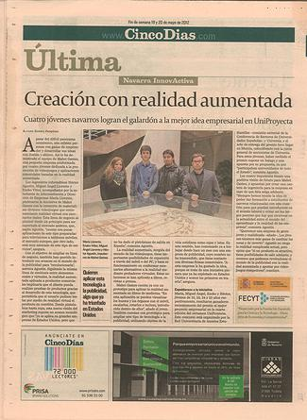
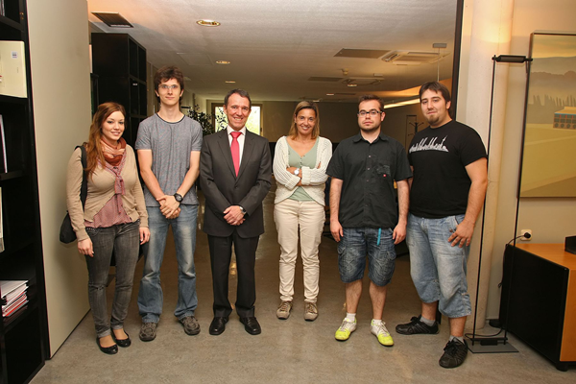
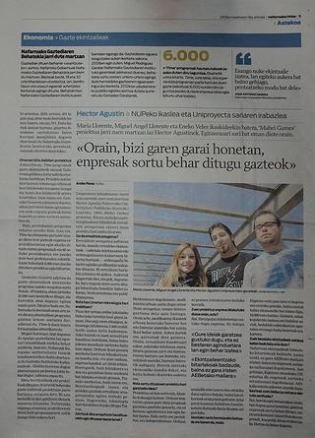
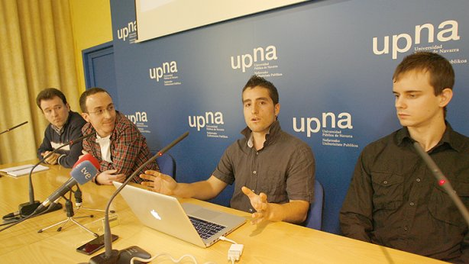
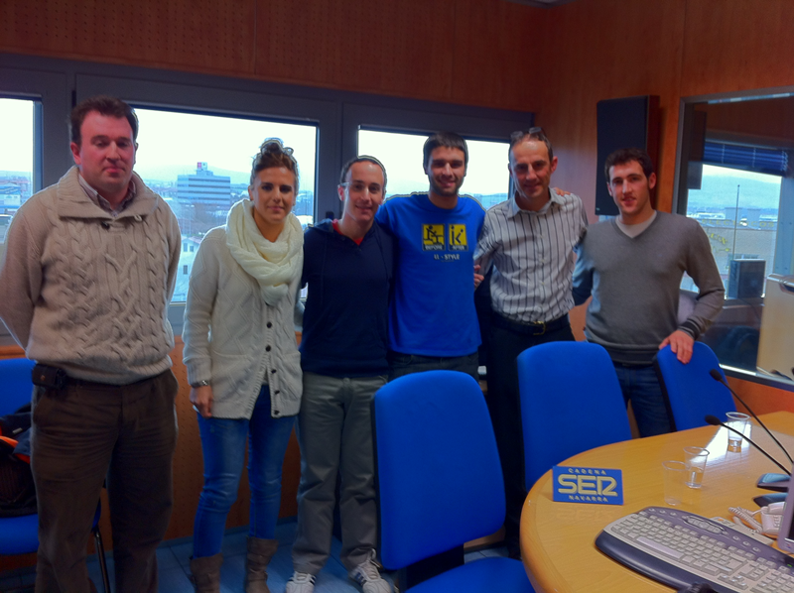
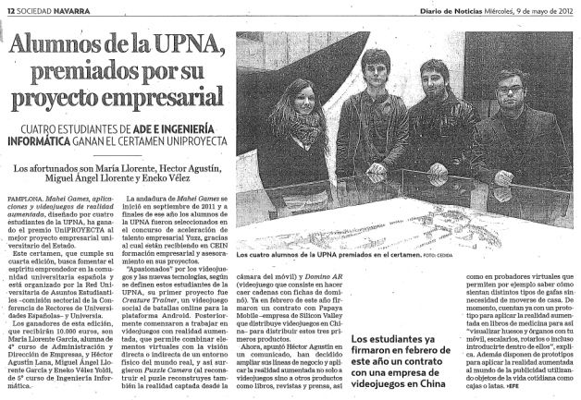

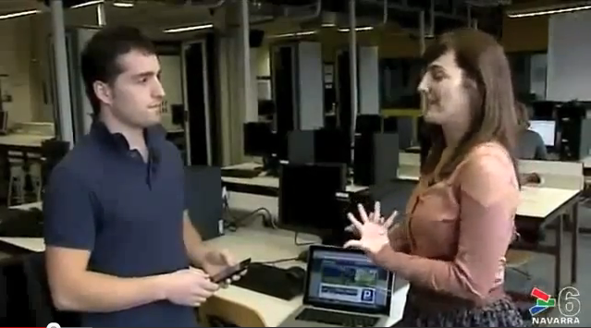
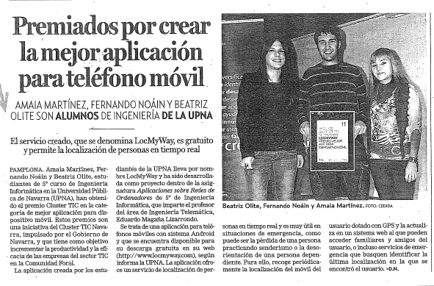
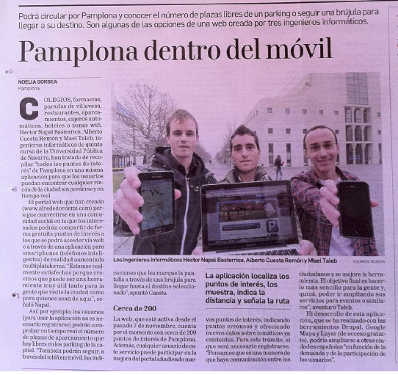
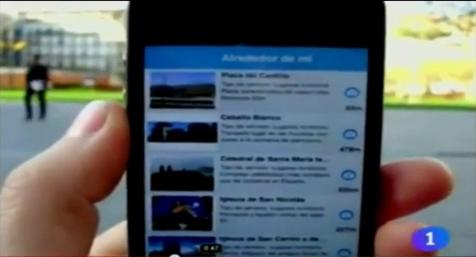
‹#›

Slide 16
‹#›
Proyecto
PERO NO SIEMPRE las cosas salen bien (curso 2012/2013)
Los alumnos trabajaron muy duro y aprobaron
PERO:
La mayor parte de los proyectos quedaron inacabados
Avanzaron en sus proyectos a costa de abandonar otras asignaturas
Podemos aprender algo de estos dos casos?
SÍ ES POSIBLE. Crear un producto e incluso obtener beneficios en tan corto espacio de tiempo.
Es necesario analizar sinceramente, tanto la idea de proyecto como el equipo que ha de llevarla a cabo, imponerse objetivos realistas y realizar una buena planificación.

Slide 17
‹#›
Proyecto: grupos
La realización del proyecto de la asignatura y de parte de las actividades de clase se realizarán en grupos.
Los grupos han de formarse al principio del curso para la selección del proyecto:
4 componentes por grupo (uno de los grupos deberá tener 5)
Por la entidad del proyecto u otras limitaciones se podrá variar ese número (previa consulta con el profesor)

Slide 18
‹#›
Proyecto: anteproyecto
10min de presentación
Los anteproyectos a presentar tienen que tener:
Estudio inicial del estado del arte
Objetivos a desarrollar
Funcionalidad del servicio
Plataforma hardware/software/red
Público objetivo
Financiación
Estimación del mercado y éxito previsto
Plan de trabajo
Medios materiales necesarios (hard y soft)
Minimizad los recursos necesarios dependientes del centro y haced que el proyecto pueda ser autónomo
Notes:
‹#›

Slide 19
‹#›
Proyecto: seguimiento
10min de presentación
El seguimiento del proyecto debe contener:
Recordatorio del planteamiento del proyecto
Estudio final del estado del arte (competencia?)
Objetivos realizados
Metodología
Resultados parciales
Objetivos por realizar
Grado de cumplimiento del plan de trabajo
Acciones a tomar en las próximas semanas en su caso
Replanteamiento de los objetivos
Reducción/ampliación de objetivos
Etc.
Notes:
‹#›

Slide 20
‹#›
Proyecto: presentación final
30min de presentación y en su caso demo
Puntos a tener en cuenta para la presentación
Recordatorio del proyecto (objetivos iniciales)
Grado de cumplimiento del plan de trabajo
Esquemas de adquisición utilizados, resultados
Esquemas de referidos utilizados, resultados
Esquemas de retención utilizados, resultados
Esquemas de mejora utilizados
Realimentación obtenida de los usuarios
Fases atravesadas en el desarrollo, tipo de mejoras realizadas, pivotes en su caso
Funcionalidades principales de la aplicación
Beneficios evaluados con métricas objetivas:
Usuarios: únicos, activos, que se instalaron la aplicación, tiempo de uso de la aplicación, etc.
Repercusión: aparición en blogs, referencias en otras webs, prensa, etc.
Resultados económicos (u de otro tipo). Balance gastos/ingresos.
Resultados evaluados con métricas subjetivas:
Qué he aprendido y me ha aportado el proyecto
Continuidad del proyecto

Slide 21
‹#›
Realimentación
Se os solicita la colaboración para:
Llevar cuenta de las horas invertidas en cada semana del curso.
Se solicitarán los datos durante el curso.
Grado de interés en los contenidos abordados.
Grado de interés en el proyecto final.
Realizar cualquier tipo de comentario sobre la evolución del curso.
Incluso solicitar tocar determinados temas no planteados en el temario.
¡¡¡ No esperar a las últimas semanas,
cuanto antes se sepa antes se podrá reaccionar !!!

Slide 22
Preguntas
‹#›
‹#›
?
Notes:
‹#›

